Slide 1
《大数据综合应用实践》
第3章 基于Hive+MySQL+Spark的零售数据分析及可视化
3.1 项目概述
3.2 项目技术知识
3.3 项目环境部署
3.4 项目实践
3.5 项目小结
3.6 项目拓展训练

Slide 2
3.4 项目实践
项目概述
对商场零售交易数据进行统计及关联分析
实现功能
  采用Hive搭建企业的数据仓库
  采用MySQL为Hive的元数据库
  采用Sqoop为Hive和MySQL之间的数据传输工具
  采用Spark用来进行零售数据中的用户购买行为的关联分析，对数据里隐含的潜在价值进行挖掘
  利用ECharts进行数据可视化

Slide 3
3.4 项目实践
数据集
土耳其零售商超的人造的交易数据，共611108条，包含26个字段
可从本章节配套资源中获取
土耳其81个超市门店的2017年1月至2017年3月共3个月的交易数据
  52000余个顾客数据
    会员卡号
    性别
  9000余商品
    商品编号
    商品名称
    一级分类
    二级分类
    三级分类
    品牌
    品牌编号

Slide 4
3.4 项目实践
字段名称 | 字段含义 | 字段名称 | 字段含义
ID | 数据ID | REGION | 分店所在城市的所属的八大区域之一
ITEMCODE | 商品编号 | LATITUDE | 纬度
ITEMNAME | 商品名称 | LONGTITUDE | 经度
FICHE NO | 会员卡号 | CLIENTCODE | 收银台编号
DATE_ | 日期 | BRANDCODE | 商品品牌编号
AMOUNT | 数量 | BRAND | 商品品牌
PRICE | 单价 | category_NAME1 | 商品I级分类
LINENETTOTAL | 总价 | category_NAME2 | 商品II级分类
LINENET | 优惠价格 | category_NAME3 | 商品III级分类
BRANCHNR | 分店编号 | STARTDATE | 收银开始时间
BRANCH | 分店 | ENDDATA | 收银结束时间
SALESMAN | 售货员 | GMALENDMALER | 会员性别
CITY | 分店所在城市

Slide 5
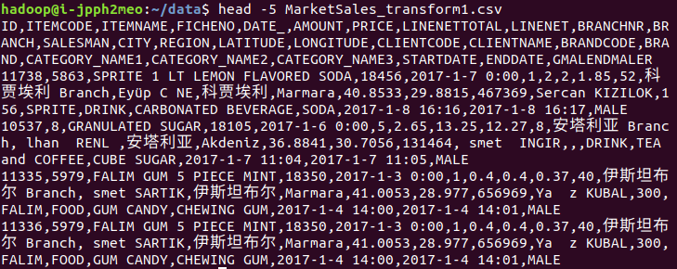
3.4.1基于Hive+MySQL+Sqoop的数据存储与传输
1.把数据集导入分布式文件系统HDFS中
首先需要将数据传输到服务器中，并修改编码格式为utf8，格式修改后数据正常显示
iconv -f gbk -t utf8 MarketSales_edit.csv > MarketSales_transform1.csv
head -5 MarketSales_transform1.csv

Slide 6
3.4.1基于Hive+MySQL+Sqoop的数据存储与传输
1.把数据集导入分布式文件系统HDFS中
删除第一行字段名称
sudo sed -i '1d' MarketSales_transform1.csv
启动hadoop。
/usr/local/hadoop/sbin/start-all.sh
在HDFS的根目录下面创建一个新的目录supermarket，并在这个目录下创建一个子目录dataset。
cd /usr/local/hadoop
./bin/hdfs dfs -mkdir -p /supermarket/dataset/user_log
把Linux本地文件系统中的MarketSales_transform1.csv上传到分布式文件系统HDFS的“/supermarket/dataset”目录下。
./bin/hdfs dfs -put /home/hadoop/data/MarketSales_transform1.csv /supermarket/dataset/user_log

Slide 7
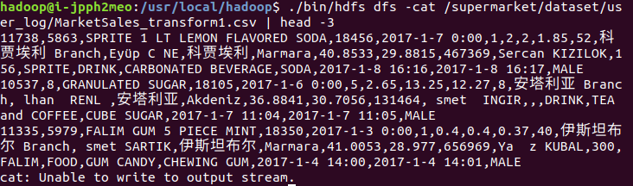
3.4.1基于Hive+MySQL+Sqoop的数据存储与传输
1.把数据集导入分布式文件系统HDFS中
查看是否保存成功。
./bin/hdfs dfs -cat /supermarket/dataset/user_log/MarketSales_transform1.csv | head -3

Slide 8
3.4.1基于Hive+MySQL+Sqoop的数据存储与传输
2.在数据仓库Hive上创建数据库
启动MySQL和Hive。
service mysql start
hive
Hive中创建数据库supermarket并创建外部表。
create database supermarket;
use supermarket;
create external table supermarket.user_log(id STRING, itemcode STRING, itemname STRING, ficheno STRING, merchant_date STRING, amount DOUBLE, price DOUBLE, linenettotal DOUBLE, linenet DOUBLE, branchnr STRING, branch STRING, salesman STRING, city STRING, region STRING, latitude DOUBLE, longitude DOUBLE, clientcode STRING, clientname STRING, brandcode STRING, brand STRING, category_I STRING, category_II STRING, category_III STRING, startdate STRING, enddate STRING, sex STRING) ROW FORMAT DELIMITED FIELDS TERMINATED BY ',' STORED AS TEXTFILE LOCATION '/supermarket/dataset/user_log';

Slide 9
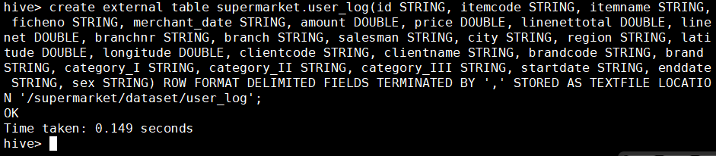
3.4.1基于Hive+MySQL+Sqoop的数据存储与传输
2.在数据仓库Hive上创建数据库
创建外部表成功

Slide 10
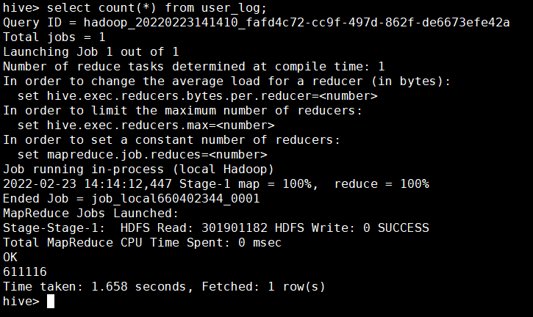
3.4.1基于Hive+MySQL+Sqoop的数据存储与传输
3.使用Hive查询分析
查询总数据量。
select count(*) from user_log;

Slide 11
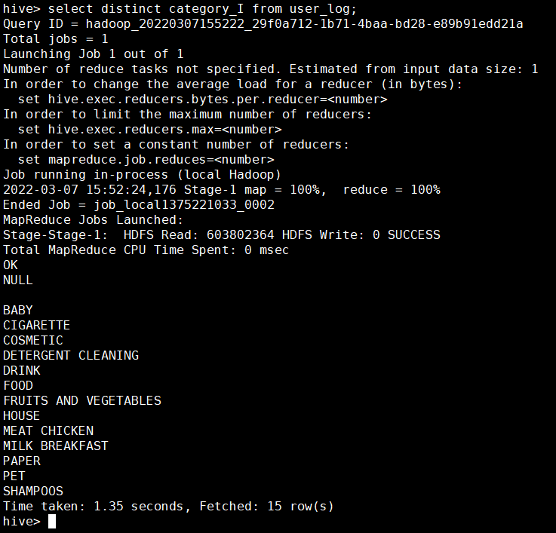
3.4.1基于Hive+MySQL+Sqoop的数据存储与传输
3.使用Hive查询分析
查询超市大类。
select distinct category_I from user_log;

Slide 12
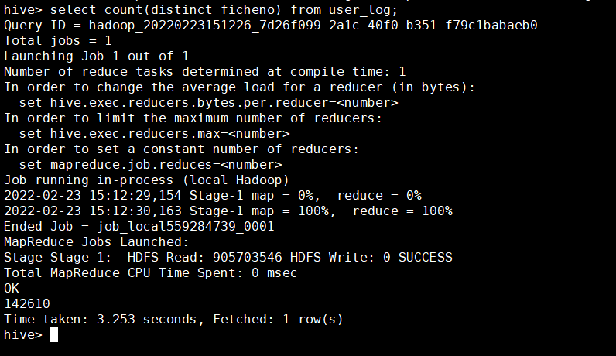
3.4.1基于Hive+MySQL+Sqoop的数据存储与传输
3.使用Hive查询分析
查询会员数量。
select count(distinct ficheno) from user_log;

Slide 13
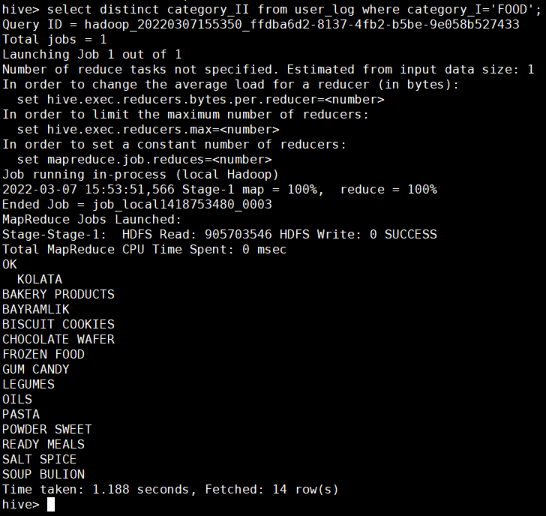
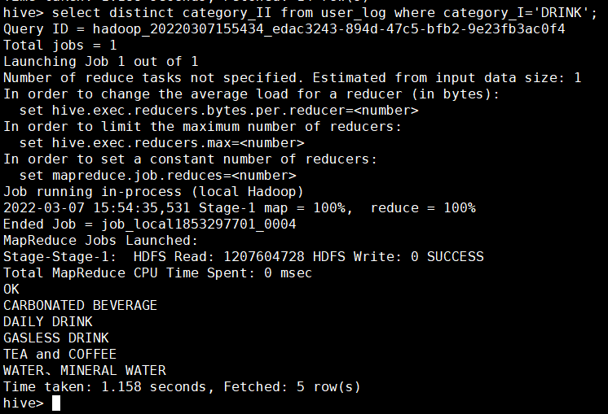
3.4.1基于Hive+MySQL+Sqoop的数据存储与传输
3.使用Hive查询分析
带条件的查询
select distinct category_II from user_log where category_I='FOOD';
select distinct category_II from user_log where category_I='DRINK';

Slide 14
3.4.1基于Hive+MySQL+Sqoop的数据存储与传输
4.用Sqoop将数据从Hive导入MySQL
创建临时表。
create table supermarket.inner_user_log(id STRING, itemcode STRING, itemname STRING, ficheno STRING, merchant_date STRING, amount DOUBLE, price DOUBLE, linenettotal DOUBLE, linenet DOUBLE, branchnr STRING, branch STRING, salesman STRING, city STRING, region STRING, latitude DOUBLE, longitude DOUBLE, clientcode STRING, clientname STRING, brandcode STRING, brand STRING, category_I STRING, category_II STRING, category_III STRING, startdate STRING, enddate STRING, sex STRING) ROW FORMAT DELIMITED FIELDS TERMINATED BY ',' STORED AS TEXTFILE;

Slide 15
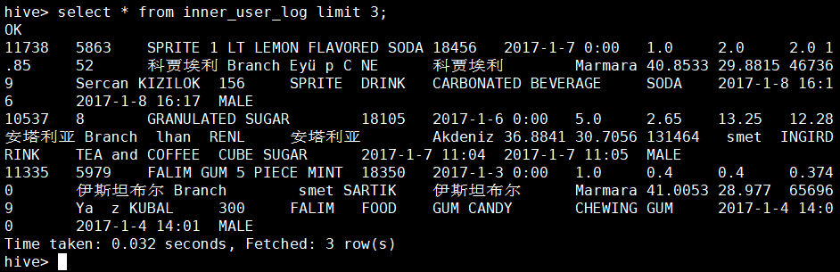
3.4.1基于Hive+MySQL+Sqoop的数据存储与传输
4.用Sqoop将数据从Hive导入MySQL
将user_log表中的数据插入到inner_user_log。
INSERT OVERWRITE TABLE supermarket.inner_user_log select * from supermarket. user_log;

Slide 16
3.4.1基于Hive+MySQL+Sqoop的数据存储与传输
4.用Sqoop将数据从Hive导入MySQL
使用Sqoop将数据从Hive导入MySQL时，需要首先登录MySQL。
mysql -u root -p123456
创建数据库。
create database supermarket;
use supermarket;
创建表。
create table `supermarket`.`user_log` (`id` varchar(100), `itemcode` varchar(100), `itemname` varchar(100), `ficheno` varchar(100), `merchant_date` varchar(100), `amount` varchar(20), `price` varchar(20), `linenettotal` varchar(20), `linenet` varchar(20), `branchnr` varchar(20), `branch` varchar(100), `salesman` varchar(100), `city` varchar(100), `region` varchar(100), `latitude` varchar(20), `longitude` varchar(20), `clientcode` varchar(20), `clientname` varchar(100), `brandcode` varchar(20), `brand` varchar(100), `category_I` varchar(100), `category_II` varchar(100), `category_III` varchar(100), `startdate` varchar(100), `enddate` varchar(100), `sex` varchar(20)) engine=InnoDB default charset=utf8;

Slide 17
3.4.1基于Hive+MySQL+Sqoop的数据存储与传输
4.用Sqoop将数据从Hive导入MySQL
退出MySQL，导入数据。
cd /usr/local/sqoop
bin/sqoop export --connect jdbc:mysql://localhost:3306/supermarket --username root --password 123456 --table user_log --export-dir '/user/hive/warehouse/supermarket.db/inner_user_log' --fields-terminated-by ',';
再次进入MySQL，查看数据是否导入成功。
mysql -u root -p123456
use supermarket;
select count(*) from user_log;

Slide 18
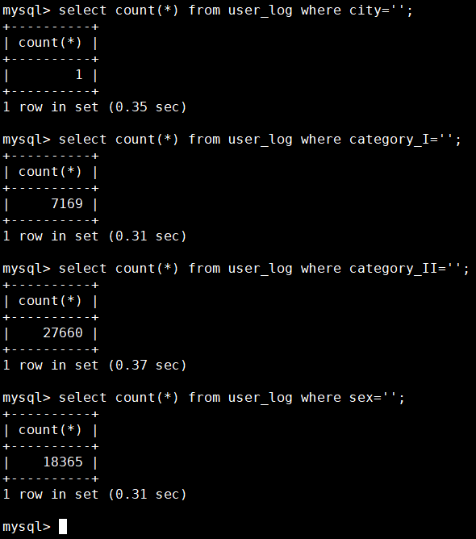
3.4.1基于Hive+MySQL+Sqoop的数据存储与传输
4.用Sqoop将数据从Hive导入MySQL
考虑后续分析过程，主要做性别与购物产品大类的关系，产品大类的饼图（包含所有一级产品的分布、各个二级分类在一级分类的分布占比）、超市城市的占比等，只针对性别、购物产品一级二级分类、城市这4列进行数据清洗，即将这4列中存在空值的行删除。
查询这四类中含有空值行的数量。
select count(*) from user_log where city=‘ ‘;
select count(*) from user_log where category_I=’ ’;
select count(*) from user_log where category_II=‘ ’;
select count(*) from user_log where sex=‘ ’;

Slide 19
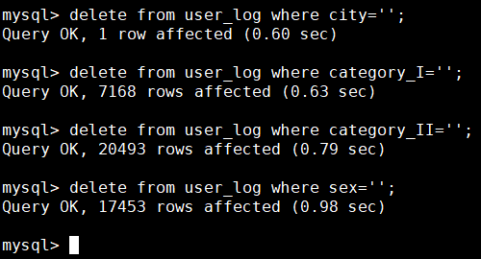
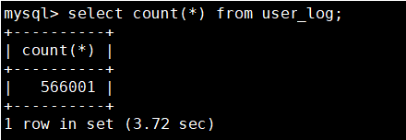
3.4.1基于Hive+MySQL+Sqoop的数据存储与传输
4.用Sqoop将数据从Hive导入MySQL
删除空值行：
delete from user_log where city='';
delete from user_log where category_I='';
delete from user_log where category_II='';
delete from user_log where sex='';
删除成功后，还有以下数据量。

Slide 20
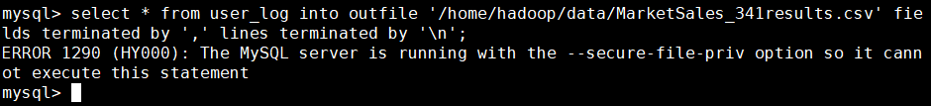
3.4.1基于Hive+MySQL+Sqoop的数据存储与传输
4.用Sqoop将数据从Hive导入MySQL
将当前的数据保存为csv格式：
select * from user_log into outfile '/home/hadoop/data/MarketSales_341results.csv' fields terminated by ',' lines terminated by '\n';
若出现下图报错，是因为在安装MySQL时限制了导入与导出的目录权限，只允许在规定的目录下才能导入。

Slide 21
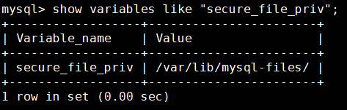
3.4.1基于Hive+MySQL+Sqoop的数据存储与传输
4.用Sqoop将数据从Hive导入MySQL
输入以下命令查看--sercure-file-priv的值。
show variables like "secure_file_priv";

Slide 22
3.4.1基于Hive+MySQL+Sqoop的数据存储与传输
4.用Sqoop将数据从Hive导入MySQL
将保存的数据路径改为该目录后，可正确保存数据集。
select * from user_log into outfile '/var/lib/mysql-files/MarketSales_341results.csv' fields terminated by ',' lines terminated by '\n';
将文件复制至data文件夹，并修改文件权限。
sudo cp /var/lib/mysql-files/MarketSales_341results.csv /home/hadoop/data/
sudo chown 777 /home/hadoop/data/MarketSales_341results.csv

Slide 23
3.4.1基于Hive+MySQL+Sqoop的数据存储与传输
4.用Sqoop将数据从Hive导入MySQL
若保存的数据没有表头，使用下面命令保存带有表头的数据。
select * from (select 'id','itemcode','itemname',' ficheno', 'merchant_date', 'amount', 'price', 'linenettotal', 'linenet', 'branchnr', 'branch', 'salesman', 'city', 'region', 'latitude', 'longitude', 'clientcode', 'clientname', 'brandcode', 'brand', 'category_I', 'category_II', 'category_III', 'startdate', 'enddate', 'sex' union all select id, itemcode, itemname, ficheno, merchant_date, amount, price, linenettotal, linenet, branchnr, branch, salesman, city, region, latitude, longitude, clientcode, clientname, brandcode, brand, category_I, category_II, category_III, startdate, enddate, sex from user_log)b into outfile '/var/lib/mysql-files/MarketSales_341results.csv' fields terminated by ',' lines terminated by '\n';
重新将文件复制至data文件夹，并修改文件权限。
sudo cp /var/lib/mysql-files/MarketSales_341results.csv /home/hadoop/data/
sudo chown 777 /home/hadoop/data/MarketSales_341results.csv

Slide 24
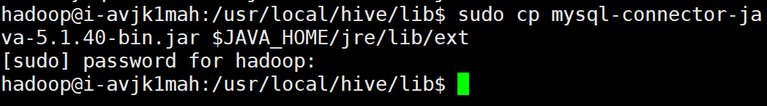
3.4.2 基于零售交易数据的Spark数据处理与分析
1. PySpark连接MySQL环境配置
1) 将MySQL的驱动jar包，放到JAVA_HOME目录下的jre\lib\ext目录下：
cd /usr/local/hive/lib
sudo cp mysql-connector-java-5.1.40-bin.jar $JAVA_HOME/jre/lib/ext
输入密码，复制完成。

Slide 25
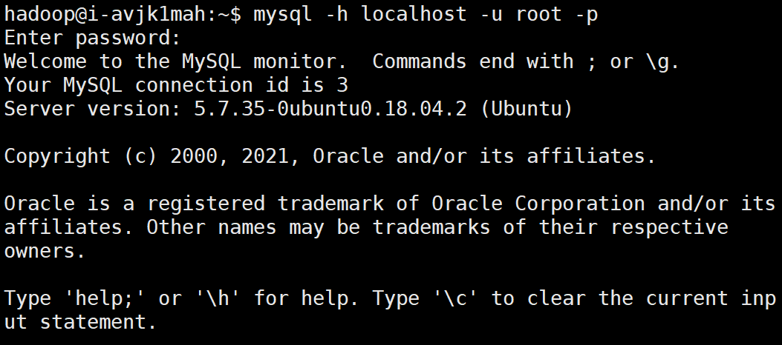
3.4.2 基于零售交易数据的Spark数据处理与分析
1. PySpark连接MySQL环境配置
2) 启动MySQL服务，并输入密码：
mysql -h localhost -u root -p

Slide 26
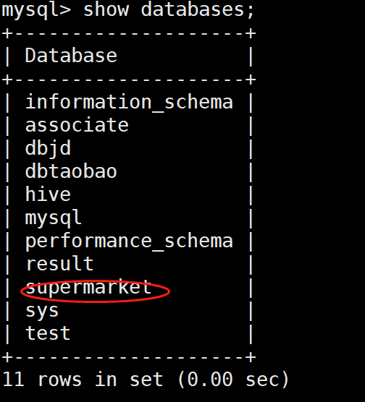
3.4.2 基于零售交易数据的Spark数据处理与分析
1. PySpark连接MySQL环境配置
3) 查看数据库
show databases;

Slide 27
3.4.2 基于零售交易数据的Spark数据处理与分析
2. 数据预处理
1) 先将csv格式的数据上传至hdfs中。
启动hadoop，并在HDFS的根目录下自行创建文件夹/dbjd/dataset
cd /usr/local/hadoop/
sbin/start-dfs.sh
./bin/hdfs dfs -mkdir -p /dbjd/dataset
bin/hadoop fs -put ~/workspace/ MarketSales_transform1.csv /dbjd/dataset
/workspace/ MarketSales_transform1.csv是/ MarketSales_transform1.csv在自己本地电脑上的位置。
Notes:
MarketSales_edit.csv 还是GBK编码，有乱码。

Slide 28
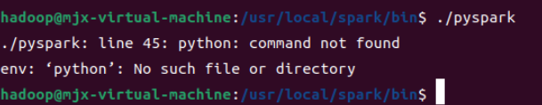
3.4.2 基于零售交易数据的Spark数据处理与分析
2. 数据预处理
1) 先将csv格式的数据上传至hdfs中。
接着启动spark，若本机未安装numpy，需先将numpy安装再启动pyspark。
pip install numpy
cd /usr/local/spark
./bin/pyspark
Python3.10版本会报错：

Slide 29
3.4.2 基于零售交易数据的Spark数据处理与分析
2. 数据预处理
解决python3.10版本不兼容办法—安装miniconda，创建虚拟环境。
更新一下系统包列表并安装必要的工具：
sudo apt update
sudo apt install -y wget bzip2
下载并安装 Miniconda
wget https://repo.anaconda.com/miniconda/Miniconda3-latest-Linux-x86_64.sh -O ~/miniconda.sh
执行安装：使用 -b（静默模式）和 -p（指定安装路径）参数进行安装。
bash ~/miniconda.sh -b -p $HOME/miniconda3
初始化 Conda
$HOME/miniconda3/bin/conda init bash
执行后，关闭并重新打开当前终端，或者运行 source ~/.bashrc 使配置生效。

Slide 30
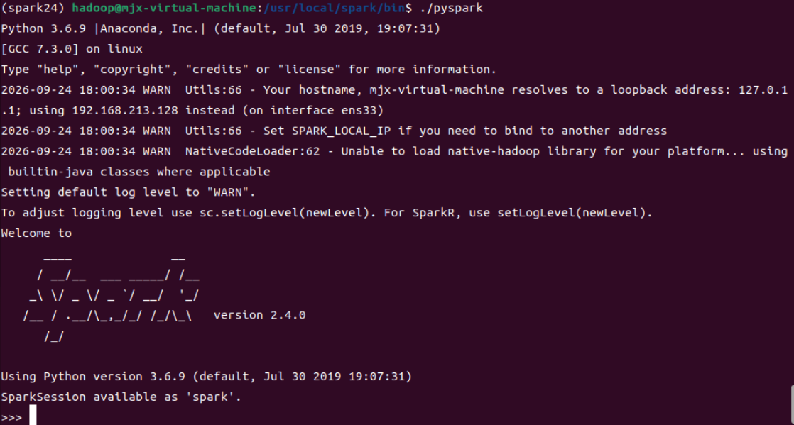
3.4.2 基于零售交易数据的Spark数据处理与分析
2. 数据预处理
解决python3.10版本不兼容办法—安装miniconda，创建虚拟环境。
创建 Python 3.7 虚拟环境
conda create -n spark24 python=3.6.9 -y
激活环境，激活后，命令行提示符会从 (base) 变为 (spark24)。
conda activate spark24
重新执行：./bin/pyspark

Slide 31
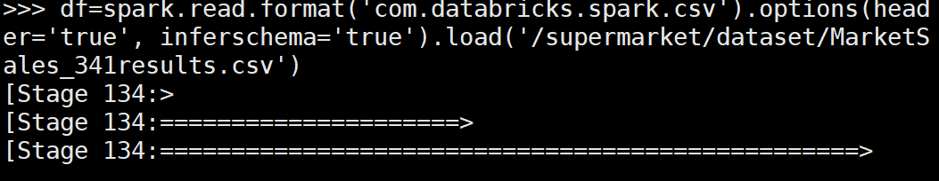
3.4.2 基于零售交易数据的Spark数据处理与分析
2. 数据预处理
2) 使用Python语言对数据进行查看及清洗。
导入所需包并读取数据：
from pyspark.sql import SparkSession
from pyspark.sql.functions import collect_set
df=spark.read.format('com.databricks.spark.csv').options(header='true',inferschema='true').load('/dbjd/dataset/ MarketSales_transform1.csv')

Slide 32
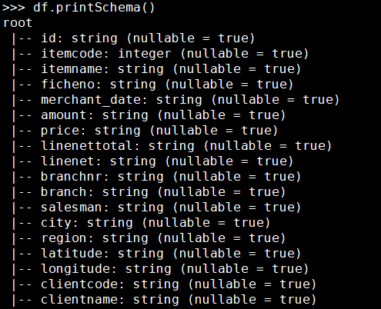
3.4.2 基于零售交易数据的Spark数据处理与分析
2. 数据预处理
2) 使用Python语言对数据进行查看及清洗。
打印概要：
df.printSchema()

Slide 33
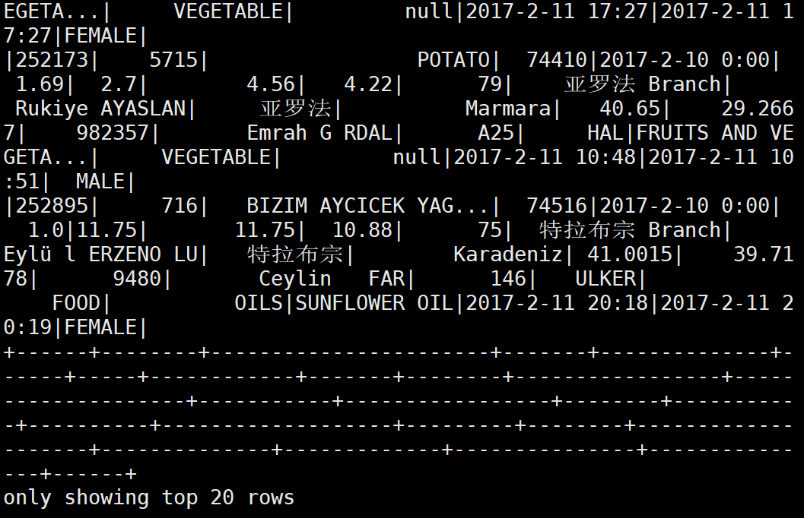
3.4.2 基于零售交易数据的Spark数据处理与分析
2. 数据预处理
2) 使用Python语言对数据进行查看及清洗。
打印数据
df.show()

Slide 34
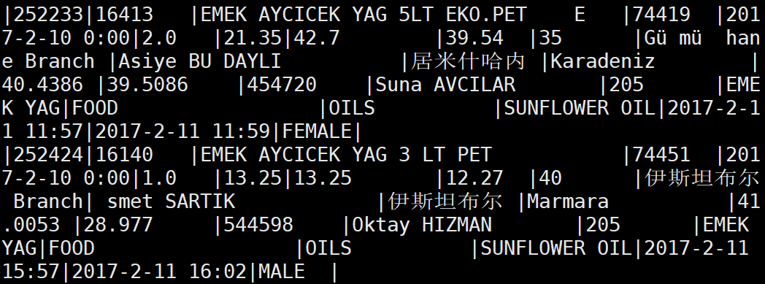
3.4.2 基于零售交易数据的Spark数据处理与分析
2. 数据预处理
2) 使用Python语言对数据进行查看及清洗。
打印完整属性，将数据的折叠字段展开。
df.show(truncate=False)

Slide 35
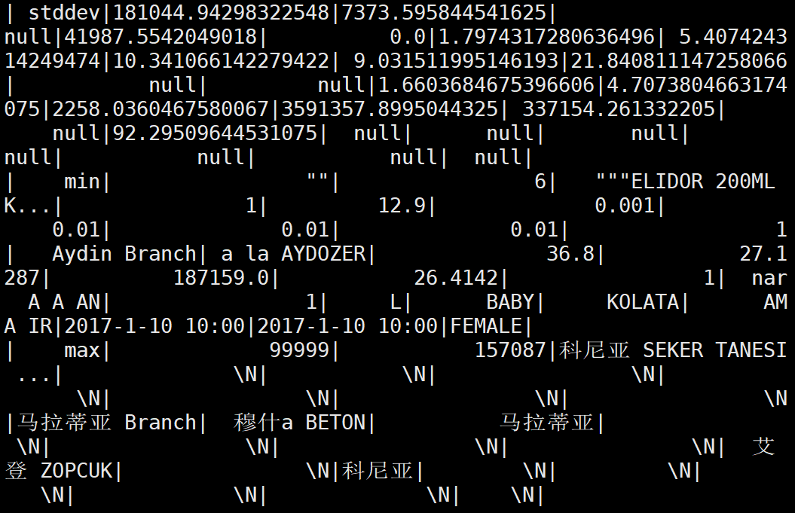
3.4.2 基于零售交易数据的Spark数据处理与分析
2. 数据预处理
2) 使用Python语言对数据进行查看及清洗。
查询概况：
df.describe().show()

Slide 36
3.4.2 基于零售交易数据的Spark数据处理与分析
2. 数据预处理
2) 使用Python语言对数据进行查看及清洗。
本项目做关联分析，需要用到的有会员卡号FICHENO及商品编号ITEMCODE，故需要先做数据清洗，将这两列为空值的数据删除。
删除没有会员卡号的数据：
clean = df.filter(df["FICHENO"].isNotNull())
clean.count()

Slide 37
3.4.2 基于零售交易数据的Spark数据处理与分析
2. 数据预处理
2) 使用Python语言对数据进行查看及清洗。
删除没有商品编号的数据：
clean = clean.filter(df["ITEMCODE"].isNotNull())
clean.count()

Slide 38
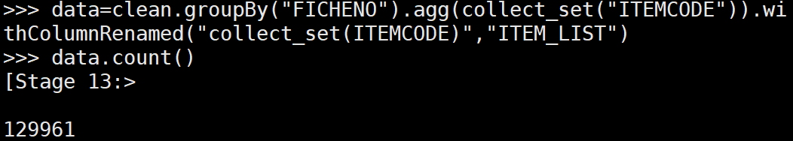
3.4.2 基于零售交易数据的Spark数据处理与分析
3. FPGrowth关联分析
1) 导入所需包并合并数据
from pyspark.sql.functions import collect_set
from pyspark.ml.fpm import FPGrowth
data=clean.groupBy("FICHENO").agg(collect_set("ITEMCODE")).withColumnRenamed("collect_set(ITEMCODE)","ITEM_LIST")
data.count()

Slide 39
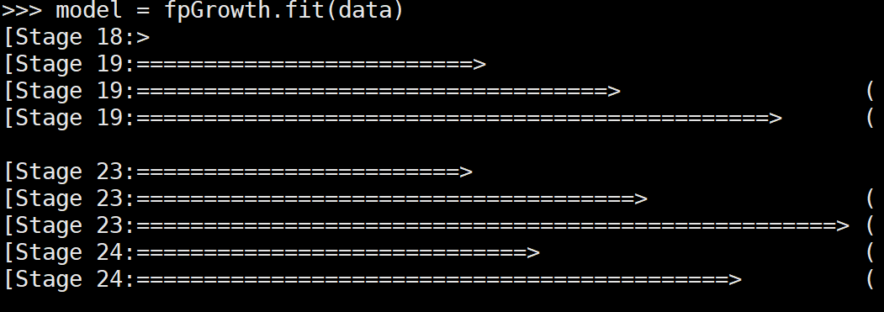
3.4.2 基于零售交易数据的Spark数据处理与分析
3. FPGrowth关联分析
2) 定义模型，这里先设置最小支持度为0.01，最小置信度为0.1。
fpGrowth = FPGrowth(itemsCol="ITEM_LIST", minSupport=0.01, minConfidence=0.1)
3) 训练模型
model = fpGrowth.fit(data)

Slide 40
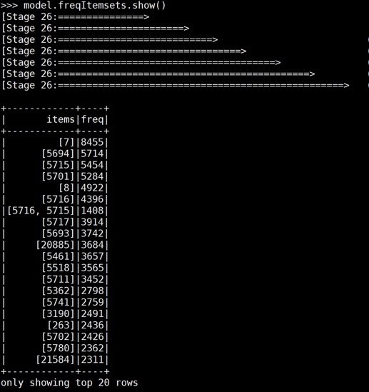
3.4.2 基于零售交易数据的Spark数据处理与分析
3. FPGrowth关联分析
4) 打印频繁项集
model.freqItemsets.show()

Slide 41
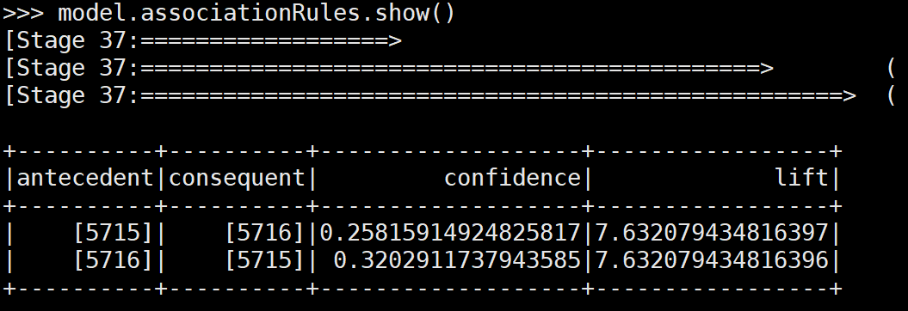
3.4.2 基于零售交易数据的Spark数据处理与分析
3. FPGrowth关联分析
5) 显示关联规则
model.associationRules.show()

Slide 42
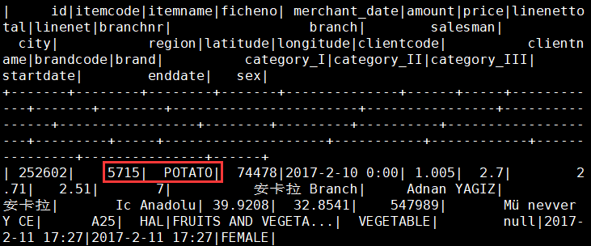
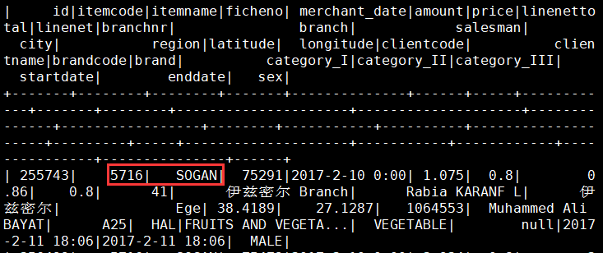
3.4.2 基于零售交易数据的Spark数据处理与分析
3. FPGrowth关联分析
6) 查看商品名称
df.where("ITEMCODE = 5715" ).show()
df.where("ITEMCODE = 5716" ).show()

Slide 43
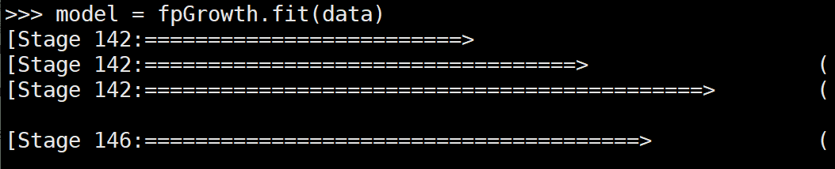
3.4.2 基于零售交易数据的Spark数据处理与分析
3. FPGrowth关联分析
7) 尝试不同支持度和置信度，这里再设置最小支持度为0.005，最小置信度为0.2。
并重新训练模型
fpGrowth = FPGrowth(itemsCol="ITEM_LIST", minSupport=0.005, minConfidence=0.2)
model = fpGrowth.fit(data)

Slide 44
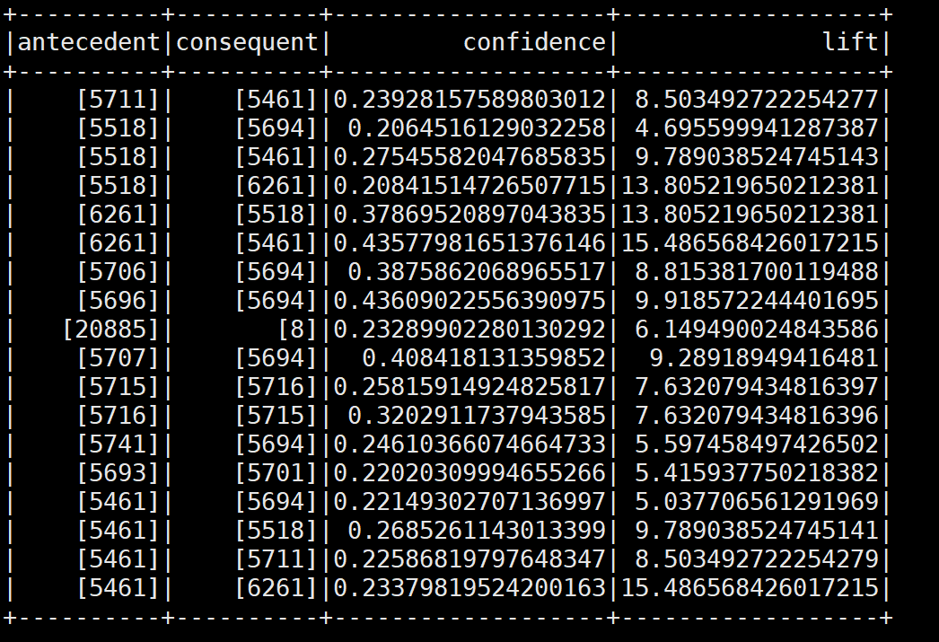
3.4.2 基于零售交易数据的Spark数据处理与分析
3. FPGrowth关联分析
8) 显示关联规则
model.associationRules.show()

Slide 45
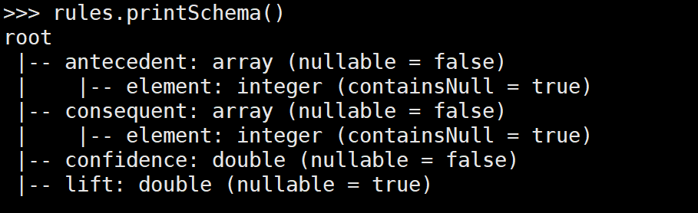
3.4.2 基于零售交易数据的Spark数据处理与分析
4. 将结果保存至MySQL
1) 将结果dataframe列类型array转换为string。
rules=model.associationRules
rules.printSchema()
显示原始数据类型。

Slide 46
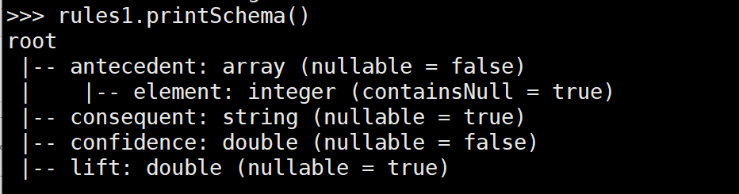
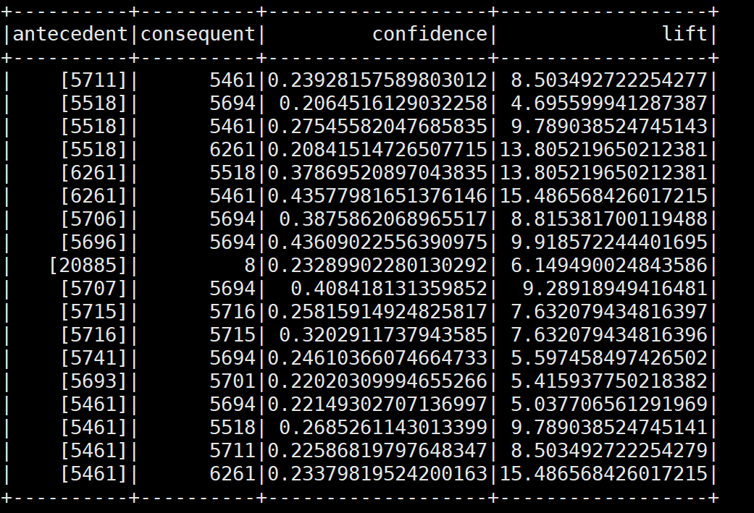
3.4.2 基于零售交易数据的Spark数据处理与分析
4. 将结果保存至MySQL
1) 将结果dataframe列类型array转换为string。
修改consequent数据类型并显示。
rules1=rules.withColumn("consequent", rules["consequent"].getItem(0).cast("string"))
rules1.printSchema()
rules1.show()

Slide 47
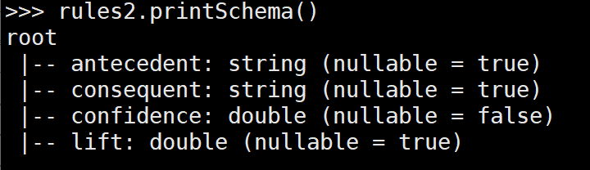
3.4.2 基于零售交易数据的Spark数据处理与分析
4. 将结果保存至MySQL
1) 将结果dataframe列类型array转换为string。
修改antecedent数据类型
rules2=rules1.withColumn("antecedent", rules["antecedent"].getItem(0).cast("string"))

Slide 48
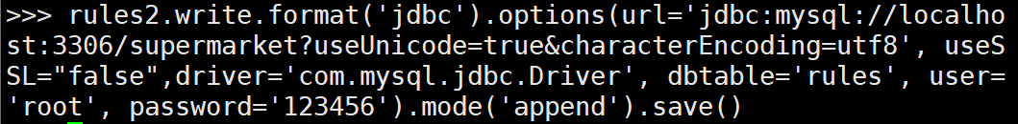
3.4.2 基于零售交易数据的Spark数据处理与分析
4. 将结果保存至MySQL
2) 将数据保存到该数据库中
rules2.write.format('jdbc').options(url='jdbc:mysql://localhost:3306/supermarket?useUnicode=true&characterEncoding=utf8', useSSL="false",driver='com.mysql.jdbc.Driver', dbtable='rules', user='root', password='123456').mode('append').save()

Slide 49
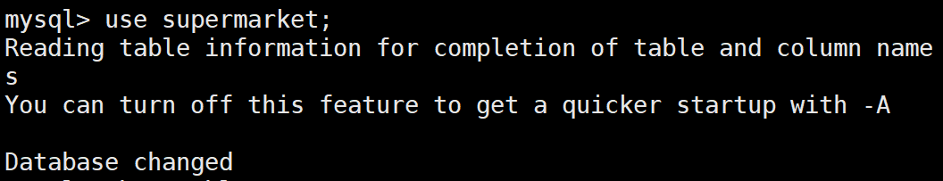
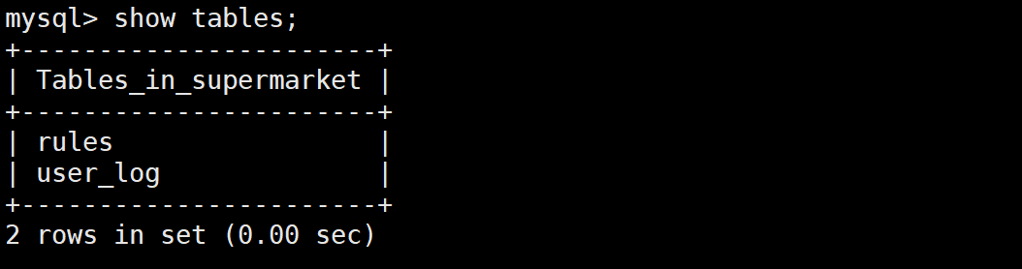
3.4.2 基于零售交易数据的Spark数据处理与分析
4. 将结果保存至MySQL
2) 将数据保存到该数据库中
使用supermarket数据库，显示该数据库中的表名，存在rules表。
use supermarket;
show tables;

Slide 50
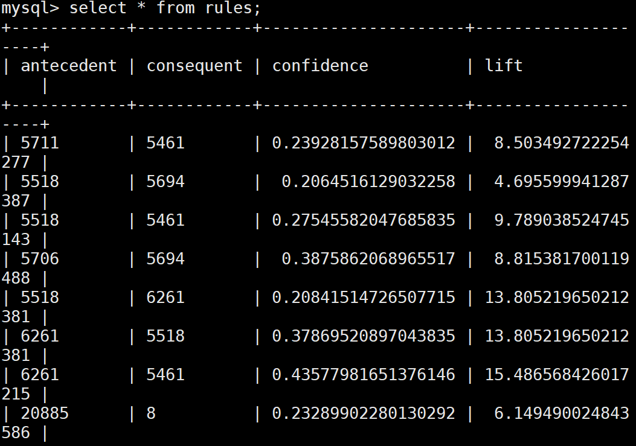
3.4.2 基于零售交易数据的Spark数据处理与分析
4. 将结果保存至MySQL
2) 将数据保存到该数据库中
显示rules表的具体内容
select * from rules;

Slide 51
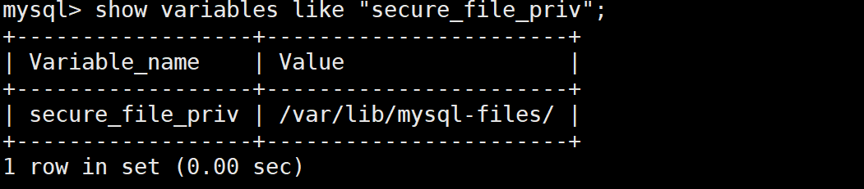
3.4.2 基于零售交易数据的Spark数据处理与分析
4. 将结果保存至MySQL
3) 将关联关系保存为csv
查询保存路径。查询sercure-file-priv
show variables like "secure_file_priv";

Slide 52
3.4.2 基于零售交易数据的Spark数据处理与分析
4. 将结果保存至MySQL
3) 将关联关系保存为csv
select * from (select 'antecedent','consequent','confidence','lift' union all select antecedent, consequent, confidence, lift from rules)b into outfile '/var/lib/mysql-files/rules.csv' fields terminated by ',' lines terminated by '\n';
将文件复制至data文件夹，并修改文件权限。
sudo cp /var/lib/mysql-files/rules.csv /home/hadoop/data/
sudo chown 777 /home/hadoop/data/rules.csv

Slide 53
3.4.3 可视化展示
本次案例使用饼图、柱状图、气泡图和关系图来对数据进行展示。
使用两个饼图分别展示超市各类产品的购买量与大类为饮料（DRINK）下的各个子类的购买量
使用柱状图来展示男女会员在各个类下的购买量
使用气泡图来展示土耳其各个省的会员个数
使用关系图来展示超市商品之间的关联性

Slide 54
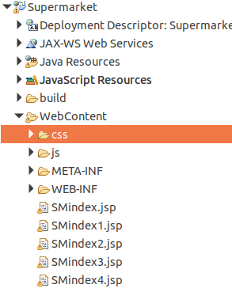
3.4.3 可视化展示
1.可视化程序架构
整体可视化程序结构如图。

Slide 55
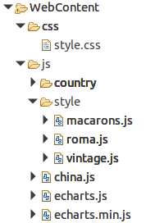
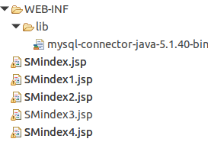
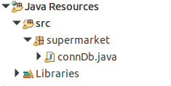
3.4.3 可视化展示
1.可视化程序架构
src目录用来存放服务端Java代码connDb.java，该代码实现web界面与MySQL数据库的连接，并为每个页面提供数据；
WebContent用来存放前端页面的文件资源与代码，这里一共包含五个jsp文件，为五个页面；
css目录用来存放外部样式表文件；
js目录存放JavaScript文件，包含整体页面的颜色分布，如style文件macarons.js等，以及echarts的样式
lib目录存放Java与MySQL的连接库。

Slide 56
3.4.3 可视化展示
2. 代码详解及对应页面效果图
5个独立页面
  页面1为超市所有商品成交量对比饼图
  页面2为饮品成交量对比饼图
  页面3为各省会员人数气泡图
  页面4为男女购买商品对比的柱状图
  页面5为商品购买关系的关系图
页面结构
  固定布局，均包含顶部的标题栏、左侧索引栏、主体部分的标题以及可视化图形。

Slide 57
3.4.3 可视化展示
2. 代码详解及对应页面效果图
1) 页面设计及布局
Web页面的设计在index.jsp文档中
  页面布局
    布局文档style.css存储在WebContent文件夹下css文件夹下
  主体结构配色
    使用页面布局的颜色
    引用ECharts中的配色
  页面所需的数据

Slide 58
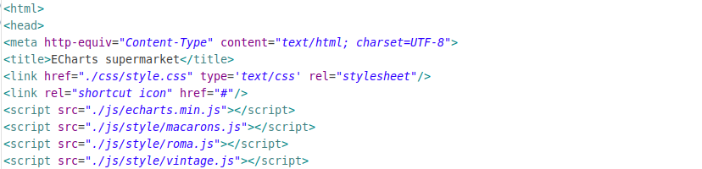
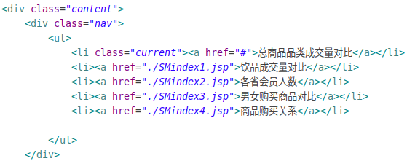
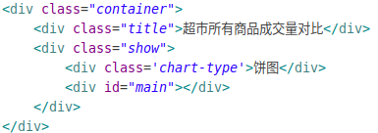
3.4.3 可视化展示
2. 代码详解及对应页面效果图
1) 页面设计及布局
页面的颜色和格式、页面侧边栏以及页面主体
颜色及格式
侧边栏
主体

Slide 59
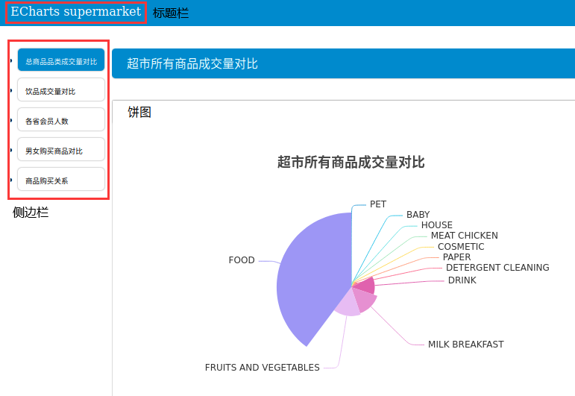
3.4.3 可视化展示
2. 代码详解及对应页面效果图
1) 页面设计及布局
页面效果

Slide 60

3.4.3 可视化展示
2. 代码详解及对应页面效果图
2) 数据读取
各页面的数据由connDb.java和index.jsp两个文件来合作获取
  connDb.java用于连接数据库并得到页面数据
  index.jsp用于关联connDb.java使每个页面取到所需数据。
实现了当前页面与connDb.java中的哪一个index是相关联的

Slide 61
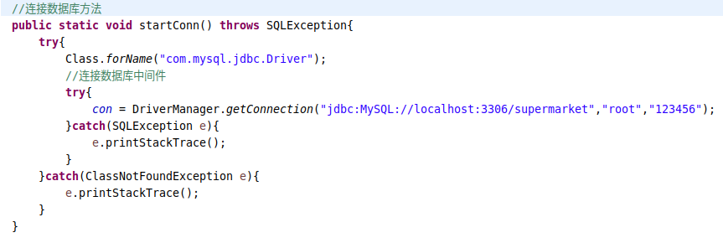
3.4.3 可视化展示
2. 代码详解及对应页面效果图
2) 数据读取
(1) 连接数据库
connDb.java存放在src文件夹下，用于实现前端Web界面与MySQL数据库的连接
首先连接MySQL的数据库supermarket，参数分别为root用户及登录密码123456。下图为配置截图

Slide 62
3.4.3 可视化展示
2. 代码详解及对应页面效果图
2) 数据读取
(2) 页面1超市各类商品的成交量对比数据
首页展示的是超市各类商品的成交量对比
使用index()来代表首页，用查询语句rs=stmt.executeQuery(“select category_I, count(*) num from user_log group by category_I”)实现数据库supermarket下表user_log的商品一级分类category_I的数量统计。
使用语句System.out.println(temp[0]+”:”+temp[1])可以将所做的查询结果打印出来，便于查看所使用的的查询语句是否正确。

Slide 63


3.4.3 可视化展示
2. 代码详解及对应页面效果图
2) 数据读取
(2) 页面1超市各类商品的成交量对比数据
查询代码截图
查询结果

Slide 64


3.4.3 可视化展示
2. 代码详解及对应页面效果图
2) 数据读取
(3) 页面2 超市各类商品的成交量对比数据
商品一级分类为DRINK的条件下，二级商品的成交量分布
用index_1()来代表第二页，使用查询语句得到对应数据。
查询代码及查询结果

Slide 65

3.4.3 可视化展示
2. 代码详解及对应页面效果图
2) 数据读取
(4) 页面3 气泡图数据
第三页为气泡图，来展示土耳其的各个省份、每个省份的会员人数以及每个省份的地理位置（经纬度）
用index_2()来代表第三页，使用查询语句得到对应数据。
查询代码

Slide 66




3.4.3 可视化展示
2. 代码详解及对应页面效果图
2) 数据读取
(4) 页面3 气泡图数据
查询结果

Slide 67


3.4.3 可视化展示
2. 代码详解及对应页面效果图
2) 数据读取
(5) 页面4 男女会员的购买量数据
男女会员在一级分类商品的购买量对比柱状图
用index_3()来代表第三页，使用查询语句得到对应数据。
查询代码及查询结果

Slide 68

3.4.3 可视化展示
2. 代码详解及对应页面效果图
2) 数据读取
(6) 页面5 商品购买关系数据
商品购买关系图
使用数据库supermarket中的表rules来体现商品购买关系，使用表user_log来对应表rules中的商品名
用index_4()来代表第三页，使用查询语句得到对应数据。
查询商品购买关系代码

Slide 69

3.4.3 可视化展示
2. 代码详解及对应页面效果图
2) 数据读取
(6) 页面5 商品购买关系数据
查询表rules中商品名称代码

Slide 70


3.4.3 可视化展示
2. 代码详解及对应页面效果图
2) 数据读取
(6) 页面5 商品购买关系数据
购买关系查询结果及商品名称对应结果

Slide 71

3.4.3 可视化展示
2. 代码详解及对应页面效果图
3) 可视化页面设计
(1) 页面1-超市所有商品成交量对比-饼图
超市所有商品一级分类的成交量对比图，用饼图来展示，鼠标指到具体的某一分类时可以显示当前的具体的商品一级分类名称和对应的交易量
不同颜色展示了超市的一级商品分类，共11分类，其中DRINK分类的成交数量为71004，占总交易量的12.54%。

Slide 72

3.4.3 可视化展示
2. 代码详解及对应页面效果图
3) 可视化页面设计
(1) 页面1效果

Slide 73

3.4.3 可视化展示
2. 代码详解及对应页面效果图
3) 可视化页面设计
(2) 页面2-超市饮品成交量对比-饼图
在DRINK分类下的二级分类的成交量对比图，用饼图来展示，鼠标指到具体的某一分类时可以显示当前的具体的商品二级分类名称和对应的交易量
不同颜色展示了DRINK下的二级商品分类，共5分类，其中GASLESS DRINK分类的成交数量为11777，占总交易量的16.59%。

Slide 74

3.4.3 可视化展示
2. 代码详解及对应页面效果图
3) 可视化页面设计
(2) 页面2效果

Slide 75


3.4.3 可视化展示
2. 代码详解及对应页面效果图
3) 可视化页面设计
(3) 页面3各省会员人数-气泡图
在坐标轴上以气泡形式显示各个省份的会员人数，鼠标指到具体的某一气泡时可以显示当前气泡所对应的省份名称以及会员人数
各个气泡根据其对应省份的地理位置分布在坐标轴上，气泡越大说明会员人数越多，反之越少。图中安卡拉这个省的会员人数为8593，气泡大，而马尔丁的会员人数为1246，气泡很小。

Slide 76

3.4.3 可视化展示
2. 代码详解及对应页面效果图
3) 可视化页面设计
(3) 页面3各省会员人数-气泡图
本页面的数据是是从MySQL中获得的，该数据包含省份名称、省份的地理位置以及该省份的会员人数。
具体格式为：{name:名称, value:[纵坐标,横坐标,数值]}
从MySQL中获得格式为list的数据分别为list.get(i)[0]省份名称、list.get(i)[3]经度、list.get(i)[2]纬度以及list.get(i)[1]会员人数。

Slide 77

3.4.3 可视化展示
2. 代码详解及对应页面效果图
3) 可视化页面设计
(3) 页面3效果

Slide 78

3.4.3 可视化展示
2. 代码详解及对应页面效果图
3) 可视化页面设计
(4) 页面4-男女购买商品比例-柱状图
汇总了男女在11大类的一级商品分类下的购买量，并通过柱状图实现
蓝色柱状表示女性购买的每一大类商品的交易量，黄色柱状表示男性购买每一大类商品的交易量，鼠标指到具体的某一个柱状图时可以显示当前所指示的是哪一种商品以及对应的男女购买。

Slide 79

3.4.3 可视化展示
2. 代码详解及对应页面效果图
3) 可视化页面设计
(4) 页面4-男女购买商品比例-柱状图
双柱状图的数据是从MySQL中获得格式为list的数据之后分为data[0]与data[1]。
list的数据包含三个部分，分别为性别、商品分类和数量，通过判断list中的第0列是FEMALE还是MALE来为data[0]和data[1]输入数量数据。
这里用data[0]表示女性购买各类商品的交易量，data[1]表示男性购买各类商品的交易量。

Slide 80

3.4.3 可视化展示
2. 代码详解及对应页面效果图
3) 可视化页面设计
(4) 页面4效果

Slide 81

3.4.3 可视化展示
2. 代码详解及对应页面效果图
3) 可视化页面设计
(5) 页面5商品购买关系-关系图
通过SPARK数据分析得到的商品购买关系以关系图的方式进行可视化展示
以散点来代表商品名称，以弧线来表示商品之间的购买关系，并通过弧线的粗细来体现购买关系的强弱，即更粗的弧线表示购买的可能性更大。鼠标指针指示到具体的弧线时能够显示购买关系，如图中所示，CARROT>CURLY表示购买了CARROT之后还有可能购买CURLY。

Slide 82


3.4.3 可视化展示
2. 代码详解及对应页面效果图
3) 可视化页面设计
(5) 页面5商品购买关系-关系图
本页面的数据是从MySQL中获得的，该数据包含两个list，其中list表示商品关系，list2表示对应商品名称。
节点nodes需要给出节点名称，并为该节点打上标号
  具体格式为：{name:’节点名称’, id :’节点编号’}。
连接线，需要给出source节点和target节点，以及relation
  具体格式为：{source:’source节点id’, target:’target节点id’,relation:{name:’连接线名称’}}，若想根据关系设计不同粗细的弧线，需再加上lineStyle:{width:’粗细程度’}}。

Slide 83

3.4.3 可视化展示
2. 代码详解及对应页面效果图
3) 可视化页面设计
(5) 页面5效果

